Slide 1
PROYECTO DE PARTICIPACIÓN
PÚBLICO-PRIVADA
INFRAESTRUCTURA EDUCATIVA EN URUGUAY
ASPECTOS PRINCIPALES DEL MODELO DE NEGOCIO

Slide 2

El contenido de esta presentación deberá considerarse simplemente como un resumen de carácter informativo, bajo ningún concepto deberá tomarse como documentación vinculante al proyecto que presenta.
Los datos expuestos pueden diferir de los documentos del llamado que realiza ANEP.
La información contenida, comentarios, referencias a normativas, criterios, tasas y demás datos presentados no deberán ser considerados como un asesoramiento u opinión particular para un caso específico.
No contiene ninguna recomendación. Se deslinda toda responsabilidad por las decisiones empresariales que puedan tomarse.
Esta presentación no deberá ser reproducida y/o distribuida sin incluir este aviso.

Slide 3

Educación media
Licitación Pública 7/ 2018 ANEP
https://www.comprasestatales.gub.uy/consultas/detalle/mostrar-llamado/1/id/645048

Slide 4

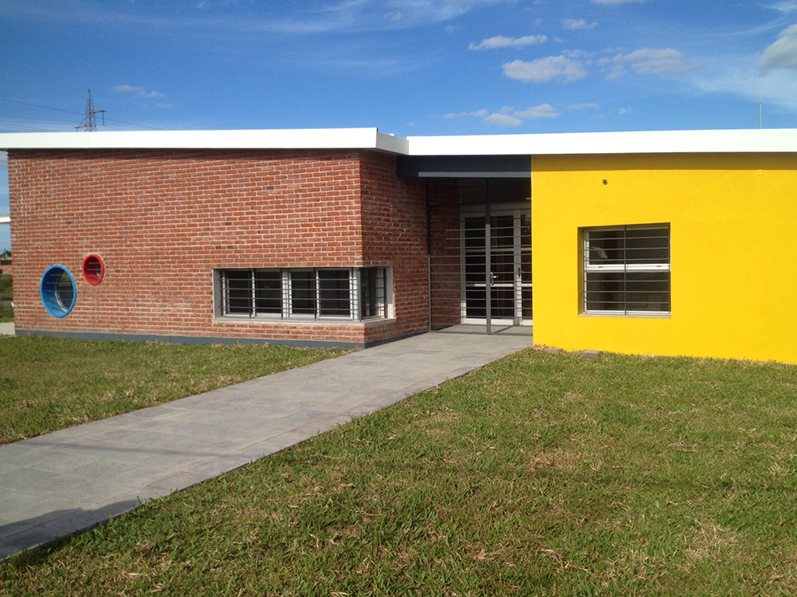
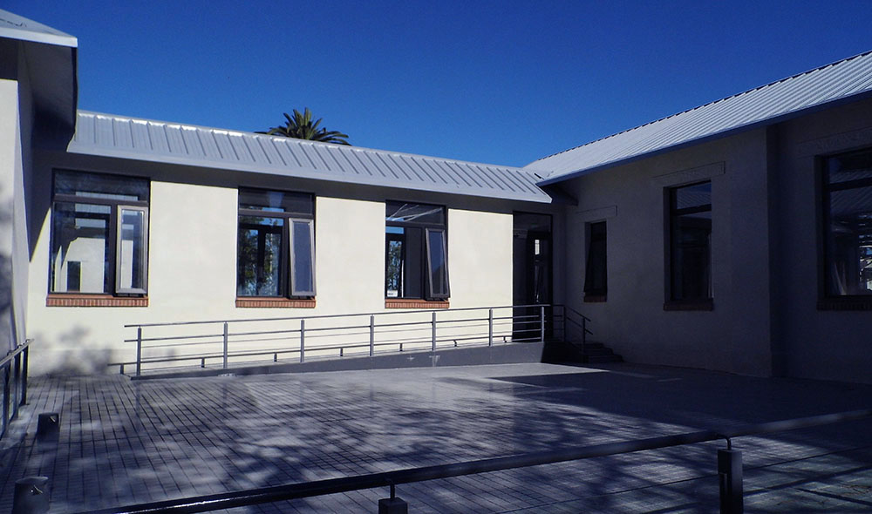
CONTENIDO
Definición del proyecto
Mecanismo de pago
Obligaciones de las partes
Reparto de riesgo
Control del contrato
Disponibilidad y calidad
de infraestructura
Proceso de licitación

Slide 5
Definición del proyecto

Slide 6

DESCRIPCIÓN DEL CONTRATO
Tipo de Contrato PPP:
Diseño, construcción, financiación y operación de 58 centros educativos.
Duración del Contrato:
El plazo de vigencia del contrato será de 22 años.

Slide 7
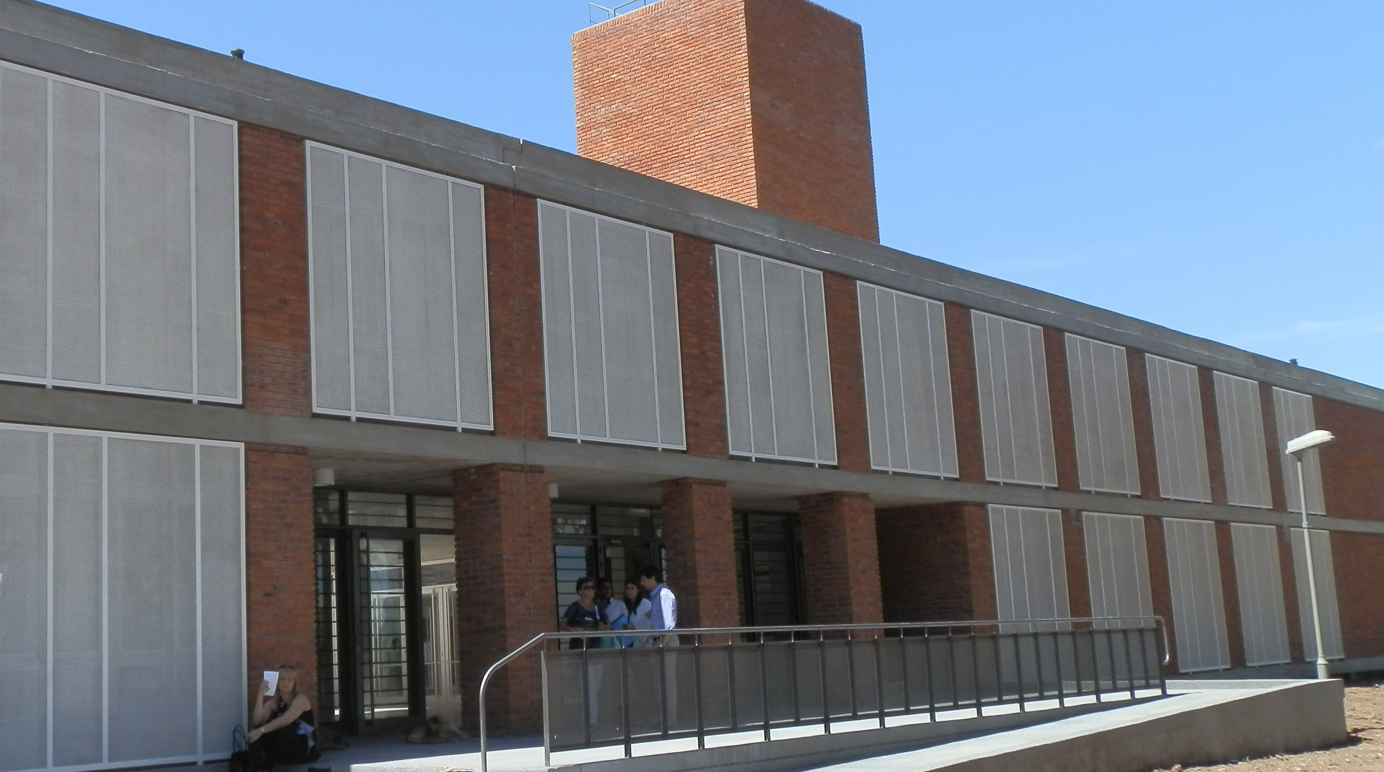
44 Centros 7 aulas
(33 liceos, 11 UTU)
14 Centros 12 aulas
(9 liceos, 5 UTU)
USD 123.000.000
INVERSIÓN ESTIMADA

Slide 8
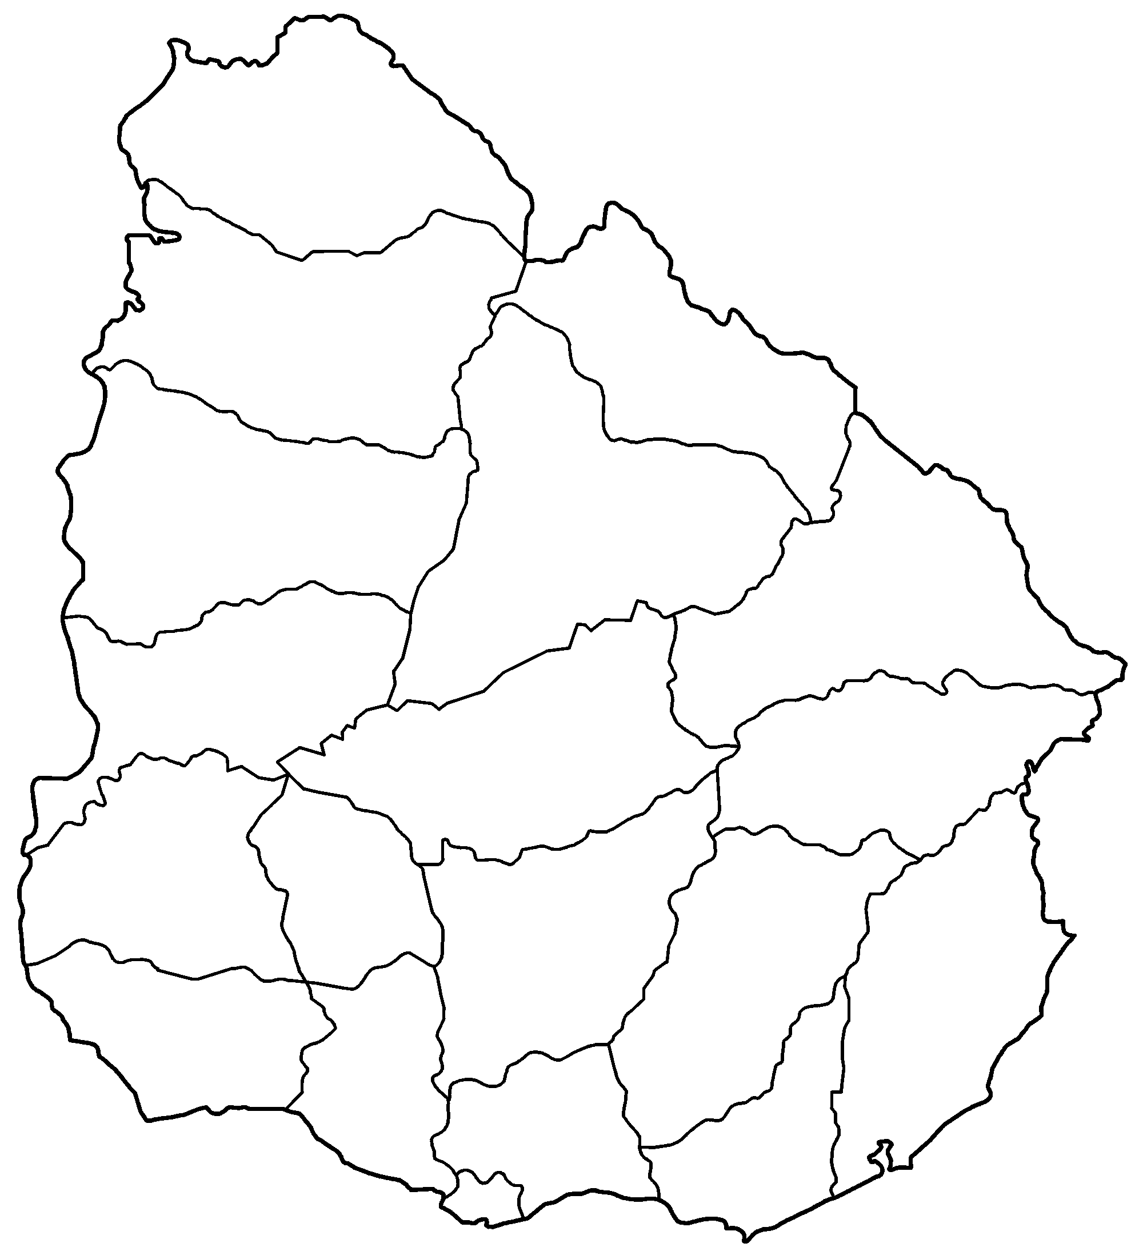
UBICACIÓN
Artigas
Terrenos
Todos los terrenos son entregados por la contratante.
Ubicación geográfica
Varios departamentos.
Salto
Rivera
Centros 7 Aulas
Liceos: Artigas 1, Cerro Largo 3, Durazno 2, Flores 1, Florida 2,
Lavalleja 1, Maldonado 4, Montevideo 6, Paysandú 2, Rivera 2,
Rocha 2, Salto 3, San José 1, Tacuarembó 2, Treinta y Tres 1.
Total: 33
UTU: Canelones 2, Colonia 1, Lavalleja 1, Maldonado 1,
Montevideo 1, Rivera 1, Salto 1, San José 1, Tacuarembó 1,
Treinta y Tres 1.
Total: 11
Centros 12 Aulas
Liceos: Artigas 1, Canelones 2, Colonia 1, Durazno 1, Maldonado 1, Montevideo 2, Treinta y Tres 1.
Total: 9
UTU: Canelones 2, Montevideo 2, San José 1.
Total: 5
Paysandú
Tacuarembó
Cerro Largo
Río Negro
Durazno
Treinta y Tres
Soriano
Flores
Florida
Lavalleja
Rocha
Colonia
San José
Canelones
Maldonado
Montevideo

Slide 9
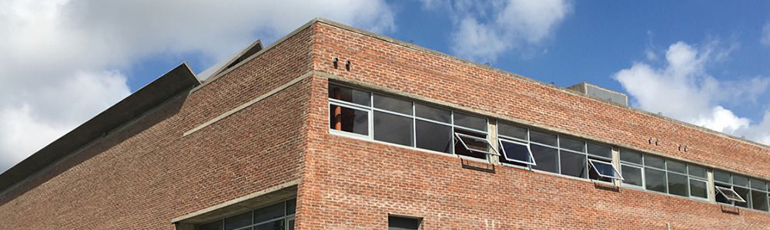
Prototipo arquitectónico
Los documentos de la licitación incluyen un prototipo arquitectónico para 7 aulas y otro para 12 aulas.
Para cada centro, el contratista elaborará el proyecto ejecutivo.
Debe cumplir con los requisitos del pliego y la normativa aplicable.

Slide 10
Obligaciones de las partes

Slide 11
OBLIGACIONES DEL PRIVADO Y DEL PÚBLICO
OBLIGACIONES DEL CONTRATISTA PRIVADO
Diseño ejecutivo y construcción
Equipamiento
Financiación
Mantenimiento reactivo y no reactivo
Limpieza
Reparar daños ocasionados fuera de horas de trabajo
El contratista deberá solucionar problemas que surjan con la disponibilidad de la infraestructura.
OBLIGACIONES DEL SECTOR PÚBLICO
Destinar los terrenos
Educación y actividades deportivas
Alimentación y limpieza de cocina
Seguridad de alumnos y docentes
Pagos al contratista Privado
ANEP pagará al contratista por los servicios recibidos.
NO INCLUYE:
SERVICIOS EDUCATIVOS
SERVICIOS DE ALIMENTACIÓN

Slide 12
Control del contrato

Slide 13
CONTROL DEL CONTRATO
SUPERVISIÓN DEL CONTRATO
La Contratante designará un supervisor y un equipo, que se encargarán de controlar el cumplimiento de las obligaciones definidas en el contrato.
ENLACE
Cada centro tendrá designada una persona (enlace) que en representación de la contratante, informará los eventos de servicio por disponibilidad y mantenimiento reactivo de ese centro.
SISTEMA INFORMÁTICO
Los eventos que requieran servicio serán informados por un sistema web.
Se registrará también su resultado, fallas de disponibilidad y de calidad, actividades programadas de mantenimiento. Cada tipo de usuario tendrá distintas funcionalidades.

Slide 14
SOLUCIÓN DE CONTROVERSIAS
SOLUCIÓN ÁGIL
Para controversias respecto al PPD se designará un mediador de común acuerdo.
ARBITRAJE
Solución de los conflictos que surjan de la aplicación, interpretación, ejecución, cumplimiento y extinción del contrato.
Nombrados de común acuerdo o de acuerdo a la normativa vigente.
EXTINCIÓN ANTICIPADA
Se regularía de acuerdo al Reglamento de Arbitraje de la Comisión de la Naciones Unidas para el Derecho Mercantil Internacional.

Slide 15
Disponibilidad y calidad de la infraestructura

Slide 16
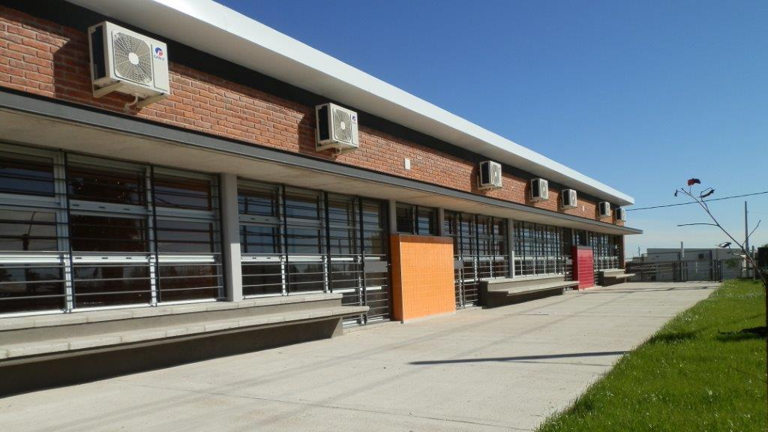
El contratista será responsable de mantener la disponibilidad de uso y la calidad de la infraestructura de los Centros, según se exige en el contrato.
La contratante paga al contratista sujeto a Disponibilidad y Calidad

Slide 17
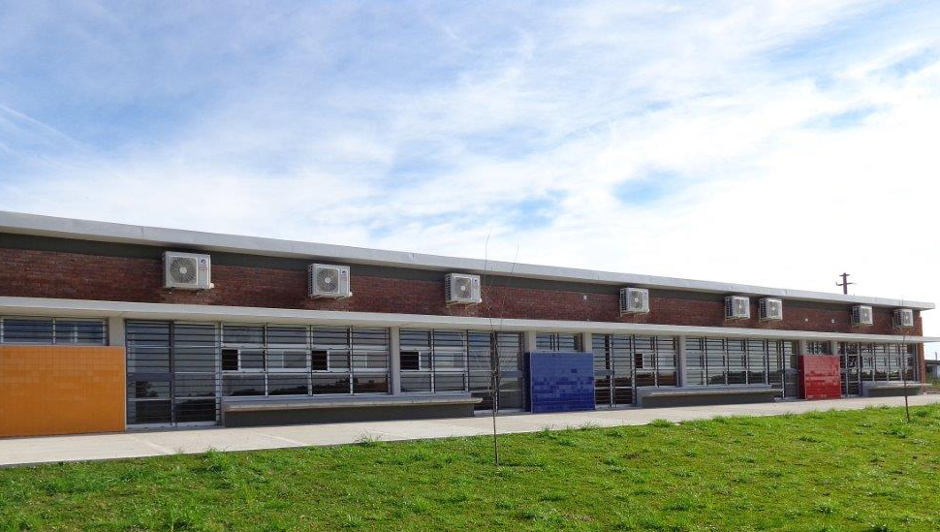
DISPONIBILIDAD
Concepto binario: Disponible/No disponible.
CALIDAD
Un área disponible podría tener fallas en calidad.
ÁREA FUNCIONAL
Los descuentos aplican al área funcional que presente la falla.
Cada área funcional tiene asignado un número, llamado Unidades de Servicio, que es proporcional al descuento que aplica.
TIEMPO DE RECTIFICACIÓN
A partir de que se reporte un evento, la contratista tiene un tiempo para rectificar, sin que apliquen descuentos.

Slide 18
Mecanismo de pago

Slide 19
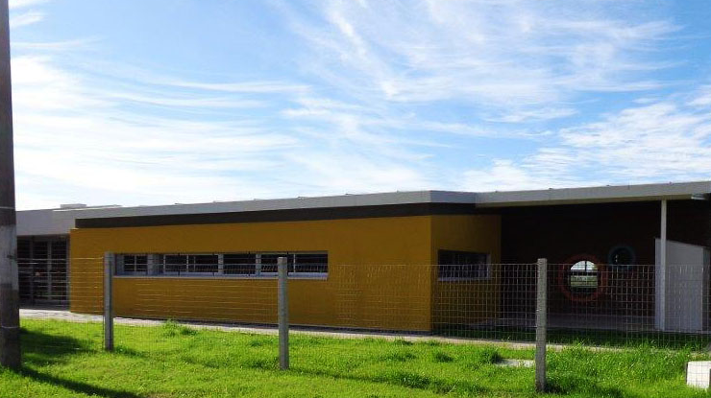
PAGO MÁXIMO
Es la variable de competencia. Hay uno para centros 7 aulas y otro para centros 12 aulas, indicados por PMh. Son cifras por mes, por centro.
ÁREAS FUNCIONALES
Los Centros están divididos en áreas funcionales (Ejemplos: Aula 1, Aula 2, Biblioteca, etc.)
UNIDADES DE SERVICIO
Cada Área Funcional tiene asignado un número, llamado Unidad de Servicio. El total para cada tipo de Centro se indica con UTh.
DÍAS DE TRABAJO
Son 215 días en el año.
TARIFA POR UNIDAD DE SERVICIO
TUSh = (12xPMh) / (UThx215)
Es decir, el pago máximo anual por centro, dividido por los días de trabajo y las unidades de servicio.

Slide 20
PAGO POR DISPONIBILIDAD MES n = PMn – ∑_{j} Dn_{j}
PMn
Pago máximo del mes n:
suma del número de centros que han sido puestos en servicio por el pago máximo para esos centros (PMh).
ΣjDnj
Es la suma de las deducciones que se calculen para el mes n.
FRECUENCIA
Pagos bimestrales. Se pagan dos periodos mensuales.
PROCESO
La contratista entrega un reporte con las incidencias del periodo pasado, a revisión de la Supervisión del contrato. Si hubiera diferencias, se factura la parte por la que hay acuerdo y un mecanismo ágil solucionará la controversia.

Slide 21
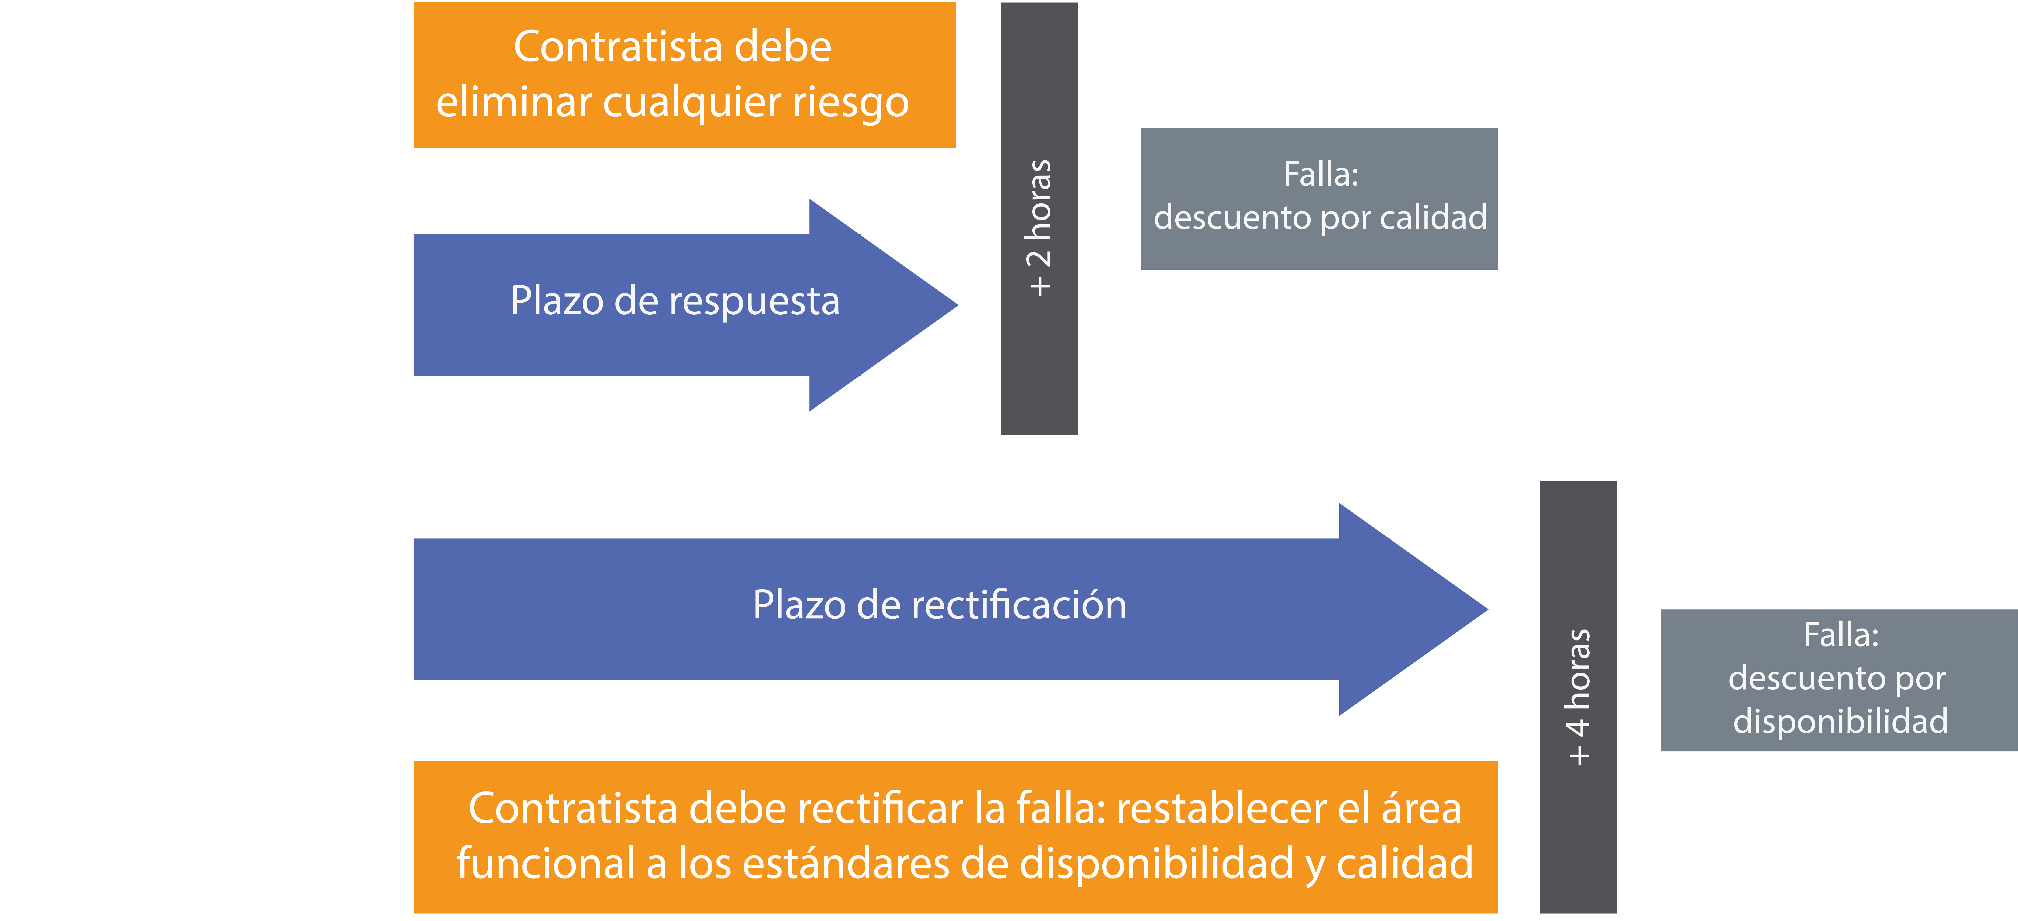
Eventos de disponibilidad (similar para mantenimiento reactivo)
Ejemplos: imposibilidad de ingresar al aula (disponibilidad); vidrio roto (calidad reactiva).

Slide 22
CÁLCULO DE DEDUCCIONES POR FALLAS DE DISPONIBILIDAD
Es el periodo de deducción para esta falla, en días
Es la deducción por falla de disponibilidad (en UI)
DD = UAf x TUSh x PDDR
Es la tarifa por unidad de servicio para centros de h aulas
Unidades de servicio afectadas por la falla

Slide 23
CÁLCULO DE DEDUCCIONES POR FALLAS DE CALIDAD REACTIVA
Deducción por falla de calidad reactiva (en UI)
DR = FDC x UAf x TUS x PDDR
Es el Factor de Descuento por Calidad para esa falla: 0,3, 0,5 o 0,7
Está establecido en los documentos contractuales.

Slide 24
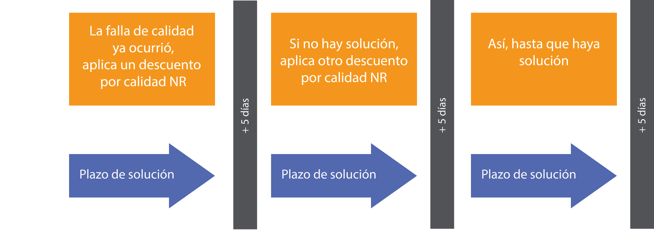
Eventos de calidad por actividades no reactivas
Ejemplos: no presentación de informes

Slide 25
CÁLCULO DE DEDUCCIONES POR FALLAS DE CALIDAD NO REACTIVA
Es la deducción por la falla de calidad no reactiva (en UI)
Es la tarifa por unidad de servicio para centros de h aulas
DC = FDC x UAf x TUSh
Es el Factor de Descuento por Calidad para esa falla: 0,3, 0,5 o 0,7
Está establecido en los documentos contractuales.
Unidades de servicio afectadas por la falla

Slide 26
MECANISMO DE PAGO RESUMEN
Mantenimiento reactivo
Mantenimiento no reactivo
Disponibilidad
¿Cuándo aplica un descuento?
Al incumplir plazo de respuesta aplica una falla de calidad reactiva
Al incumplir plazo de rectificación
Al incumplir plazo de respuesta
Al incumplir plazo de rectificación
Al vencerse un plazo
Cada vencimiento del Plazo de Solución
¿Tamaño del descuento?
Unidades de Servicio del área funcional afectada
Días de trabajo transcurridos
Gravedad de la falla
Unidades de Servicio del área funcional afectada
Días de trabajo transcurridos
Gravedad de la falla
Unidades de Servicio dadas en el pliego
Veces que se incumple plazo de solución

Slide 27
Reparto de riesgos

Slide 28
REPARTO DE RIESGOS
PÚBLICO
PRIVADO
Riesgo de Implementación Retrasos en el inicio de las obras cuando los mismos sean por causas imputables exclusivamente a la Administración Contratante Cambios en el alcance de los proyectos objeto del contrato cuando hubieran sido efectuados a instancia de la Administración Contratante. Definición y disponibilidad de terrenos
Riesgo Arqueológico Existencia de restos arqueológicos o paleontológicos determinará la suspensión de plazos para puesta en servicio de esos Centros y la inclusión en el contrato de costos y demoras ocasionadas.
Riesgo Social Disputas laborales, gremiales o huelgas referidas a personal con vínculo laboral con la Administración Contratante. Ocupación de los Centros.
Mal uso de las instalaciones / equipamiento en horas de trabajo.

Slide 29
REPARTO DE RIESGOS
PÚBLICO
PRIVADO
Riesgo de Diseño El Diseño Ejecutivo es responsabilidad de la Contratista.
Riesgo de Construcción
Riesgo de Disponibilidad
Riesgo de Financiamiento No obtención de financiamiento vinculado al objeto del contrato, cambios en tasa de interés.
Riesgo Ambiental Daños ambientales generados como consecuencia de la ejecución del proyecto objeto del contrato.
Daños o hurtos ocurridos fuera del horario de trabajo.

Slide 30
Proceso de licitación

Slide 31
REQUISITOS DE LOS OFERENTES
INGRESOS OPERATIVOS
La suma de tres años deberá ser mayor o igual a $ 6.000 millones (unos 210 millones USD).
EXPERIENCIA DEL OFERENTE
En construcción o en la contratación de construcción de al menos 85.000 m2 cubiertos, en un periodo de 36 meses consecutivos dentro de los últimos 10 años.
Las empresas constructoras propuestas por el adjudicatario deberán sumar un VECA libre no menor al producto de 0,45 por monto de inversión estimado en la oferta.

Slide 32
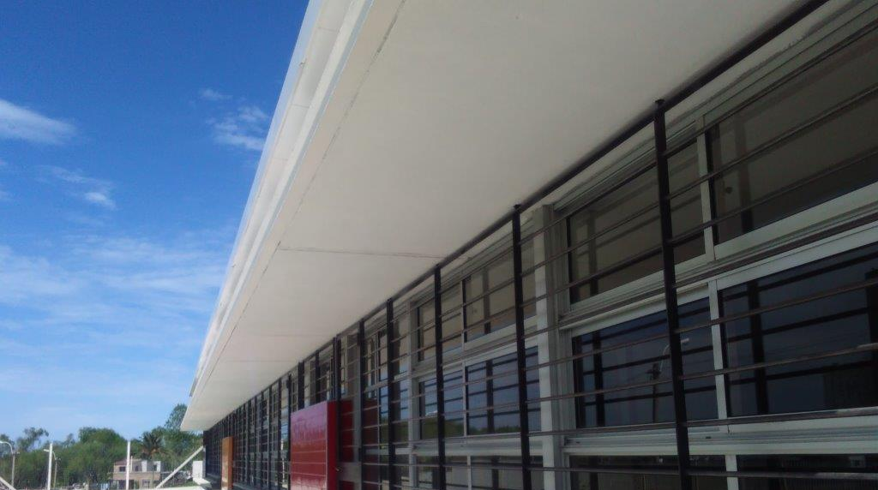
ADJUDICACIÓN
Oferta económica =
PM por cada centro 7 aulas
PM por cada centro 12 aulas
PM es el pago máximo mensual.
Se adjudicará la propuesta cuya oferta económica total sea menor: cada PM multiplicado por la cantidad de centros de ese tipo.
El adjudicatario provisional deberá alcanzar el cierre financiero en un plazo de 140 días hábiles (7 meses).

